Slide 1
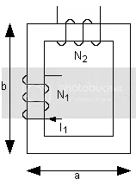
Ejercicio extra Materiales Magnéticos
Se tiene un núcleo de un material magnético blando con µr=600. Por dicho material existen dos bobinados como en la figura con N1=400 espiras y N2=1000 espiras. La sección del toroide es cuadrada y de 5cm² y a=30cm y b=20cm. Sabiendo que la corriente I1 es de 1,5A y que se quiere que el flujo magnético a través del material sea de φ=2.5e-5 Wb, cuánto debe valer la corriente 2 y cuál será su sentido? Calcular también B, H y M en todo el material.

Slide 2
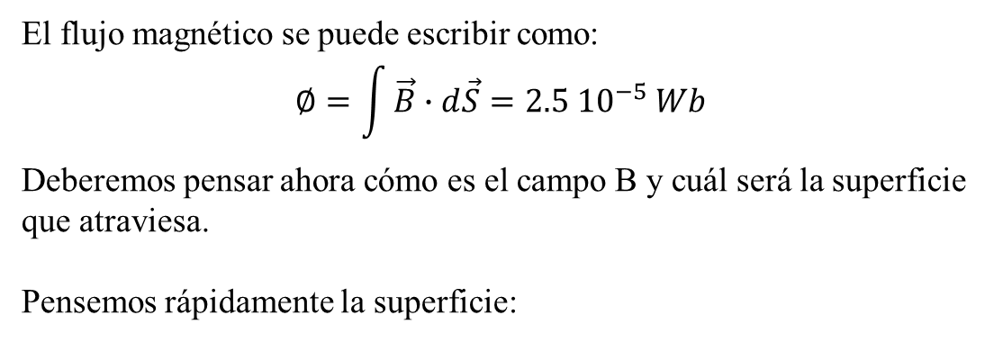

Primero analicemos los datos que tenemos de enunciado y como hacemos para calcular la corriente sabiendo el flujo.
El flujo magnético se puede escribir como:
$$∅=\int{\vec{B}∙d\vec{S}}=2.5 {10}^{−5} Wb$$
Deberemos pensar ahora cómo es el campo B y cuál será la superficie que atraviesa.
Pensemos rápidamente la superficie:
Va a ser la sección transversal del toroide. Después analizaremos el sentido de la normal
$$d\vec{S}$$

Slide 3
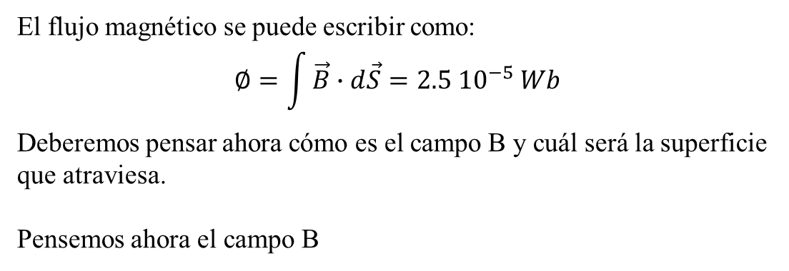

Primero analicemos los datos que tenemos de enunciado y como hacemos para calcular la corriente sabiendo el flujo.
El flujo magnético se puede escribir como:
$$∅=\int{\vec{B}∙d\vec{S}}=2.5 {10}^{−5} Wb$$
Deberemos pensar ahora cómo es el campo B y cuál será la superficie que atraviesa.
Pensemos ahora el campo B
$$\vec{B}={\vec{B}}_{1}+{\vec{B}}_{2}$$
Debemos calcular el campo 1 para poder determinar luego el sentido de entrada de la corriente 2. Si será igual o contrario a la 1.
¿Cómo?
No nos olvidemos que estamos en materiales magnéticos
AMPERE GENERALIZADA

Slide 4
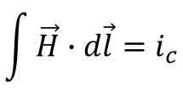

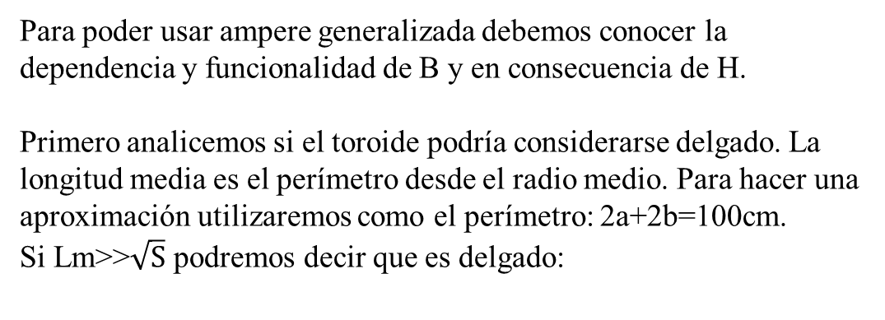
Primero analicemos los datos que tenemos de enunciado y como hacemos para calcular la corriente sabiendo el flujo.
No nos olvidemos que estamos en materiales magnéticos
AMPERE GENERALIZADA
$$\int{\vec{H}∙d\vec{l}=i_{c}}$$
Para poder usar ampere generalizada debemos conocer la dependencia y funcionalidad de B y en consecuencia de H.
Primero analicemos si el toroide podría considerarse delgado. La longitud media es el perímetro desde el radio medio. Para hacer una aproximación utilizaremos como el perímetro: 2a+2b=100cm.
Si Lm>>$\sqrt{S}$ podremos decir que es delgado:
100cm>>$\sqrt{5}$cm
DELGADO
En consecuencia se podría decir que tanto B como H y M serán constantes dentro del material

Slide 5

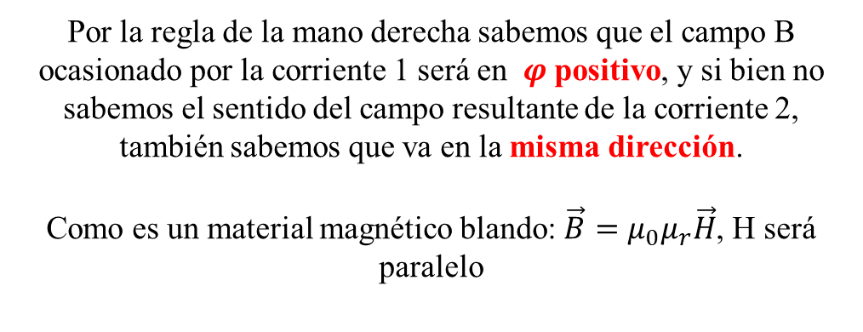
Primero analicemos los datos que tenemos de enunciado y como hacemos para calcular la corriente sabiendo el flujo.
No nos olvidemos que estamos en materiales magnéticos
y
AMPERE GENERALIZADA
$$φ$$
$$\int{\vec{H}∙d\vec{l}=i_{c}}$$
En consecuencia se podría decir que tanto B como H y M serán constantes dentro del material
x
Conociendo la dependencia, debemos determinar el sentido.
Por la regla de la mano derecha sabemos que el campo B ocasionado por la corriente 1 será en $φ$ positivo, y si bien no sabemos el sentido del campo resultante de la corriente 2, también sabemos que va en la misma dirección.
Como es un material magnético blando: $\vec{B}=μ_{0}μ_{r}\vec{H}$, H será paralelo

Slide 6
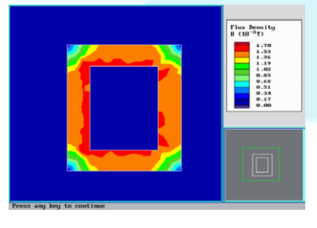
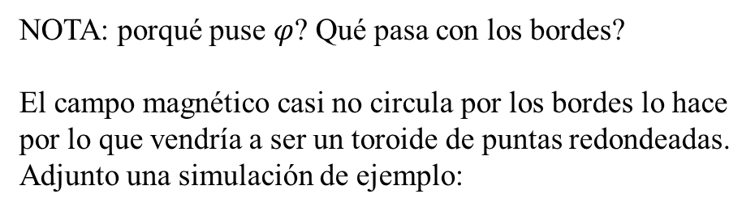
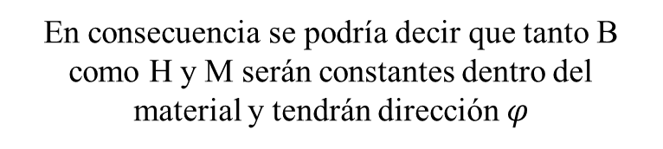
Primero analicemos los datos que tenemos de enunciado y como hacemos para calcular la corriente sabiendo el flujo.
No nos olvidemos que estamos en materiales magnéticos
y
AMPERE GENERALIZADA
$$φ$$
$$\int{\vec{H}∙d\vec{l}=i_{c}}$$
En consecuencia se podría decir que tanto B como H y M serán constantes dentro del material y tendrán dirección $φ$
x
$$\vec{H}=H (±φ)$$
NOTA: porqué puse $φ$? Qué pasa con los bordes?
El campo magnético casi no circula por los bordes lo hace por lo que vendría a ser un toroide de puntas redondeadas. Adjunto una simulación de ejemplo:

Slide 7

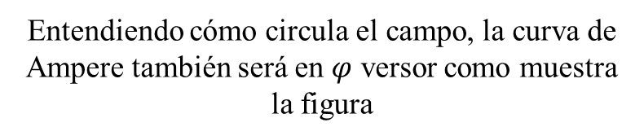
Primero analicemos los datos que tenemos de enunciado y como hacemos para calcular la corriente sabiendo el flujo.
No nos olvidemos que estamos en materiales magnéticos
y
AMPERE GENERALIZADA
$$φ$$
$$\int{\vec{H}∙d\vec{l}=i_{c}}$$
En consecuencia se podría decir que tanto B como H y M serán constantes dentro del material y tendrán dirección $φ$
x
$$\vec{H}=H (±\check{φ})$$
Entendiendo cómo circula el campo, la curva de Ampere también será en $φ$ versor como muestra la figura
$$d\vec{l}=dl \check{φ}$$

Slide 8
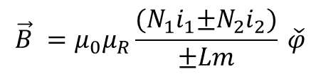
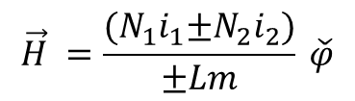

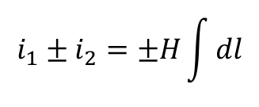
Primero analicemos los datos que tenemos de enunciado y como hacemos para calcular la corriente sabiendo el flujo.
No nos olvidemos que estamos en materiales magnéticos
y
AMPERE GENERALIZADA
$$φ$$
$$\int{\vec{H}∙d\vec{l}=i_{c}}$$
$$i_{1}±i_{2}=±H\int{dl}$$
$$±H Lm=N_{1}i_{1}±{N_{2}i}_{2}$$
x
$$\vec{H} =\frac{{(N_{1}i}_{1}±N_{2}i_{2})}{±Lm} \check{φ}$$
$$\vec{B} =μ_{0}μ_{R}\frac{{(N_{1}i}_{1}±N_{2}i_{2})}{±Lm} \check{φ}$$

Slide 9
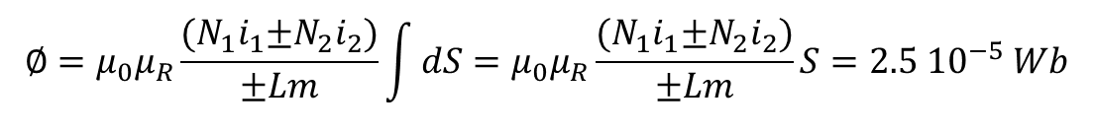


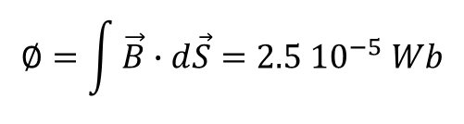
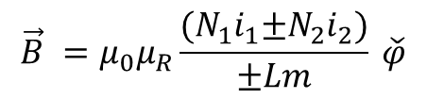
Primero analicemos los datos que tenemos de enunciado y como hacemos para calcular la corriente sabiendo el flujo.
y
$$\vec{B} =μ_{0}μ_{R}\frac{{(N_{1}i}_{1}±N_{2}i_{2})}{±Lm} \check{φ}$$
$$φ$$
$$∅=\int{\vec{B}∙d\vec{S}}=2.5 {10}^{−5} Wb$$
$$d\vec{S}=dS \check{φ}$$
$$d\vec{S}$$
x
$$∅=μ_{0}μ_{R}\frac{{(N_{1}i}_{1}±N_{2}i_{2})}{±Lm}\int{dS}=μ_{0}μ_{R}\frac{{(N_{1}i}_{1}±N_{2}i_{2})}{±Lm}S=2.5 {10}^{−5} Wb$$
Resta ahora analizar cuál configuración de i2 podría cumplir estas características

Slide 10
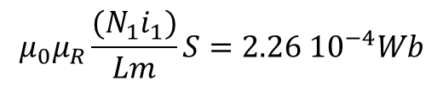
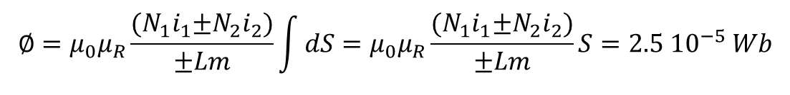
Primero analicemos los datos que tenemos de enunciado y como hacemos para calcular la corriente sabiendo el flujo.
y
$$∅=μ_{0}μ_{R}\frac{{(N_{1}i}_{1}±N_{2}i_{2})}{±Lm}\int{dS}=μ_{0}μ_{R}\frac{{(N_{1}i}_{1}±N_{2}i_{2})}{±Lm}S=2.5 {10}^{−5} Wb$$
$$φ$$
Veamos que hubiese pasado si no estaba el bobinado 2
$$μ_{0}μ_{R}\frac{{(N_{1}i}_{1})}{Lm}S=2.26 {10}^{−4}Wb$$
$$d\vec{S}$$
x
Este resultado esta indicando que la corriente 2 debe circular contraria ya que el flujo solo de 1 es mayor al flujo total. Por lo tanto debo tener un campo contrario al 1 que reste flujo

Slide 11
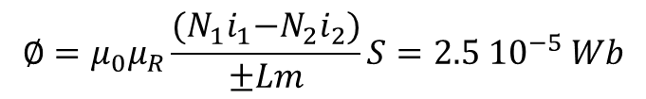
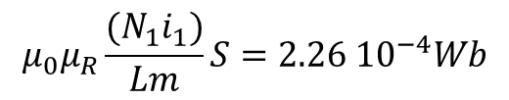
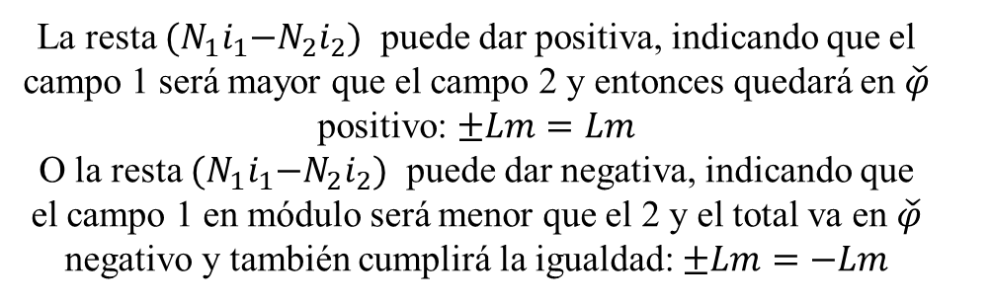
Primero analicemos los datos que tenemos de enunciado y como hacemos para calcular la corriente sabiendo el flujo.
y
$$∅=μ_{0}μ_{R}\frac{{(N_{1}i}_{1}±N_{2}i_{2})}{±Lm}\int{dS}=μ_{0}μ_{R}\frac{{(N_{1}i}_{1}±N_{2}i_{2})}{±Lm}S=2.5 {10}^{−5} Wb$$
$$φ$$
Este resultado esta indicando que la corriente 2 debe circular contraria ya que el flujo solo de 1 es mayor al flujo total. Por lo tanto debo tener un campo contrario al 1 que reste flujo
$$μ_{0}μ_{R}\frac{{(N_{1}i}_{1})}{Lm}S=2.26 {10}^{−4}Wb$$
$$d\vec{S}$$
x
$$∅=μ_{0}μ_{R}\frac{{(N_{1}i}_{1}−N_{2}i_{2})}{±Lm}S=2.5 {10}^{−5} Wb$$
La resta ${(N_{1}i}_{1}−N_{2}i_{2})$ puede dar positiva, indicando que el campo 1 será mayor que el campo 2 y entonces quedará en $\check{φ}$ positivo: $±Lm=Lm$
O la resta ${(N_{1}i}_{1}−N_{2}i_{2})$ puede dar negativa, indicando que el campo 1 en módulo será menor que el 2 y el total va en $\check{φ}$ negativo y también cumplirá la igualdad: $±Lm=−Lm$

Slide 12


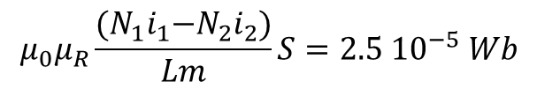


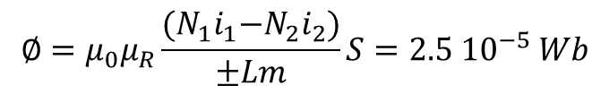
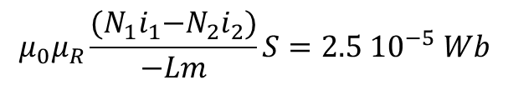
Primero analicemos los datos que tenemos de enunciado y como hacemos para calcular la corriente sabiendo el flujo.
$$∅=μ_{0}μ_{R}\frac{{(N_{1}i}_{1}−N_{2}i_{2})}{±Lm}S=2.5 {10}^{−5} Wb$$
y
$$φ$$
$$±Lm=Lm$$
$$μ_{0}μ_{R}\frac{{(N_{1}i}_{1}−N_{2}i_{2})}{Lm}S=2.5 {10}^{−5} Wb$$
$$i_{2}=0.53A$$
x
$$±Lm=−Lm$$
$$μ_{0}μ_{R}\frac{{(N_{1}i}_{1}−N_{2}i_{2})}{−Lm}S=2.5 {10}^{−5} Wb$$
$$i_{2}=0.66A$$
Por como está dado el enunciado ambos resultados podrían ser posibles

Slide 13
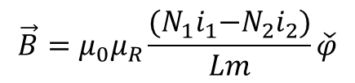
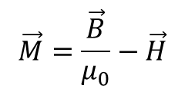

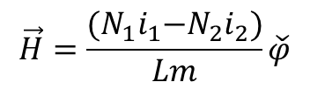
Primero analicemos los datos que tenemos de enunciado y como hacemos para calcular la corriente sabiendo el flujo.
$$∅=μ_{0}μ_{R}\frac{{(N_{1}i}_{1}−N_{2}i_{2})}{±Lm}S=2.5 {10}^{−5} Wb$$
y
$$φ$$
$$±Lm=Lm$$
$$μ_{0}μ_{R}\frac{{(N_{1}i}_{1}−N_{2}i_{2})}{Lm}S=2.5 {10}^{−5} Wb$$
$$i_{2}=0.53A$$
x
$$\vec{B}=μ_{0}μ_{R}\frac{{(N_{1}i}_{1}−N_{2}i_{2})}{Lm}\check{φ}$$
$$\vec{H}=\frac{{(N_{1}i}_{1}−N_{2}i_{2})}{Lm}\check{φ}$$
$$\vec{M}=\frac{\vec{B}}{μ_{0}}−\vec{H}$$
$$\vec{B}=μ_{0}(\vec{H}+\vec{M})$$

